Slide 1
Permanentiegids
Plotse uitval van huisartsen in de kring opvangen

Slide 2
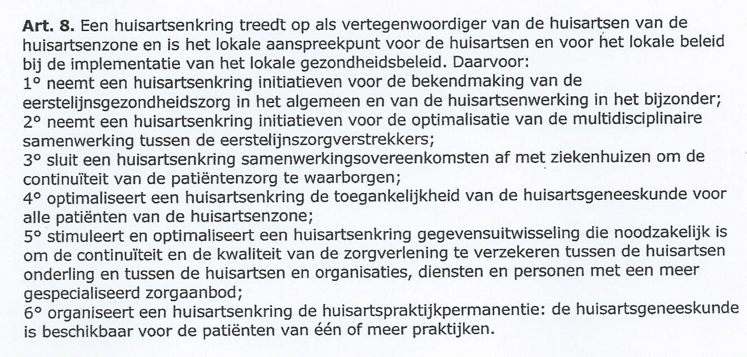
B VR
“ De huisartsenkring organiseert de huisartspraktijkpermanentie :
de huisartsgeneeskunde is beschikbaar voor de patiënten van één of meer praktijken “

Slide 3
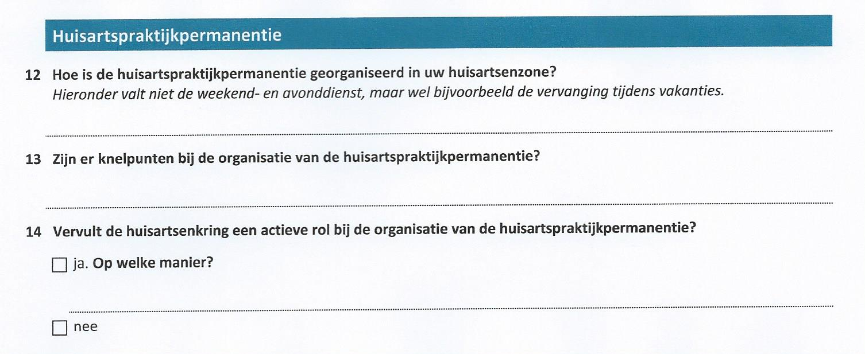
Jaarverslag

Slide 4
Vandaar de vraag verruimen
Van :
“ hoe kan de huisartsenkring de huisartsenpraktijkpermanentie helpen organiseren ? ” (BVR)
Naar :
“ welke faciliterende rol kunnen de kringen spelen in de opvang van de toenemende problemen binnen de praktijkorganisatie ? “
Maar vooral :
“ hoe kan er binnen de kring meer en anders samengewerkt worden rond praktijkpermanentie en organisatie ?

Slide 5
Studieproject praktijkpermanentie-gids
( Domus Medica – Vlaamse Gemeenschap)
Aan wie gericht? | Doelstellingen / Boodschap
Alle huisartsenkringen | Preventief en reactief handvaten aanbieden rond de organisatie van de huisartsenpraktijkpermanentie in de huisartsenkring, in het bijzonder bij plotse uitval van collega’s (maar ook op lange termijn rond de organisatie van de praktijkpermanentie van de praktijken in de kring)
Alle huisartsen | Handleiding rond eindeloopbaanplanning en praktische elementen bij stopzetting praktijk.
Familie van huisartsen | Ondersteuning familie huisartsen bij plotse en noodgedwongen stopzetting van de praktijk aan de hand van een praktische gids die informatie biedt rond een aantal wettelijke elementen bij stopzetting van de praktijk

Slide 6
Startersgids
Permanentiegids ( opvangen uitval )
Eindeloopbaangids

Slide 7
Continuïteit staat onder druk
Demografische verschuivingen artsenbestand met dreigende regionale blinde vlekken .
- gemiddelde leeftijd van een VTE HA = 51 j
HA tussen 45-65j = 70% van de patiëntencontacten
→ opvangen wachtdienstdruk ? (acute ) vervangingen ? opvolging ? modaliteiten bij instappen ?
Wijziging in de praktijkorganisatie :
. de omvang van het patiëntenbestand stijgt ( daling artsenbestand )
. het aantal contacten neemt (licht) toe ( chronische patiënten – kortere hospitalisatie)
. tijdsbesteding neemt toe door administratieve taken , zorgoverleg , eigen opleiding.
. de patiëntencontacten nemen toe richting (afspraak)raadpleging , ten koste van de huisbezoeken
en met verhoogde druk op acute beschikbaarheid ( “huis”arts – “gezins”arts ?)
Nood aan evenwichtige balans werk/privé ( dreiging uitvallen door burn-out )
Vervrouwelijking artsenbestand 65% mannen – 35 % vrouwen ( tussen 25 en 40 j : 70 % vrouwen)
( zwangerschap, bevallingsverlof , timing gezinszorg , meer deeltijds werken )
Tendens tot meer deeltijds werken in samenwerkingsverbanden .
RIZIV : HA met > 1250 patiënten – contacten / jaar = VTE → 1 VTE HA / 1200 patiënten
75% werkt voltijds ( 50 à 150 ptn /week)
Toegenomen opdrachten voor de HA ook buiten de praktijk → meer afwezigheden
( de opleider opgeleid , overlegplatforms , extra-functies (70% CRA , kringfuncties , syndicaal … )

Slide 8
Artikel BTG 2014/ n°12 :
“ de Vlaamse huisarts (2013) op kruissnelheid naar verandering”
(Schoenmakers , Aertgeerts , Buntinx , VKrunkelsven , VPottelberg , DeLepeleire )
Peilen bij de Vlaamse huisarts naar
de werkomstandigheden
de nood aan nieuwe instroom
om het HA bestand op peil te houden
→ Suggesties naar aantal HA en werkomstandigheden ?
- stimuleren samenwerkingsverbanden met ruimte voor afspraken , terugkoppeling en overleg.
( mislukkingen vaak door gebrek aan gemeenschappelijke visie )
- toename instroom jonge huisartsen met herverdeling van het werkveld : controle op vermijden van regionale blinde vlekken.
- praktijkondersteuning
- taakdelegatie ( formeel kader praktijkassistentie ?)
- kanaliseren van de hulpvraag naar de gepaste hulpverlener
- stimuleren zelfzorg patiënten

Slide 9
1 . acties op Kringniveau ?
A. Anticiperen op mogelijke toekomstige problemen
B. Faciliteren bij initiatieven die praktijkpermanentie ondersteunen
C. Tussenkomen en bemiddelen bij (acute)probleemsituaties

Slide 10
A. Anticiperen door :
Inventariseren
- demografische horizon ( leeftijd – denken aan stoppen - bereid tot samenwerken)
- praktijksamenstelling ( solo , groep , Haio, wgc …)
- hoeveel FTE , deeltijdse huisartsen – wanneer beschikbaar?
- extra activiteiten buiten de praktijk (BTG 2014 – 70%)
- lokalisatie vd praktijken (spreiding) – territorium (beperking)
- wachtdienstverdeling adequaat ? vrijstellingen , weekwacht , verslagen
- beperkingen in praktijkvoering ( fysisch/psychosociaal)
- veiligheidsproblemen

Slide 11
Detecteren ( privacy !)
- (1) fysische / psychosociale problemen ( burn-out ,ethylisme, chronische aandoening )
- (2) conflicten in / tussen praktijken
- (3) overbelasting praktijken
( dreigende uitstap , patiëntenstop , teveel externe activiteiten?)
- (4) onevenwichtige samenstelling praktijken in de kring
( naar praktijkvorm, leeftijdscurve , lokalisatie )
Plan van aanpak
- voor (1) : project co-artsen ( D4D) – Arts in nood – advies PGC & Orde
- voor (2) : ombudsrol – verzoeningscommissie
- voor (3) – (4) : initiatieven rond samenwerking ( zie verder)

Slide 12
B. Faciliteren van samenwerking en pro-actief afspraken maken rond vervanging
A-> voorzien van vervanging en continuïteit bij
tijdelijke / definitieve uitval huisartsen
B-> vóórkomen of opvangen van een dreigend huisartsentekort in de regio
C-> samenwerkingen initiëren of stimuleren
D-> interne organisatie optimaliseren
E-> sluimerende conflicten aanpakken
F-> preventieve aandacht voor psychische problemen
G-> oog voor veiligheidsproblemen

Slide 13

A-> voorzien van vervanging , continuïteit , communicatie bij tijdelijke / definitieve uitval huisartsen
Vooraf af te spreken :
1 → anticiperende netwerkvorming
vastleggen interne communicatie / verslagen / toegang dossier
aanduiden eindverantwoordelijke / coördinator
bijstand expertise DM – ECHTT coaching
groepsregistratie ?
2 → anticiperende lokale poolvorming
- informeel netwerk van praktijken
- huisartsen uit de kring op vrijwilligerslijst
- reservelijst per gemeente/wijk vanuit de HAK
- lijst vanuit de LOK groep na anticiperende probleembespreking
aflijnen van de samenwerking binnen een huishoudelijk reglement ( HR –RIO)
met
deontologische code ( HVG) , vastleggen interne communicatie , coördinator , timing
www.hvg.be
3 → rotatiesysteem vooraf afspreken + financiële / administratieve verbintenis
( huisartsen Ijzerstreek en Westkust )
4→ Vast dossier houdende praktijk ( Merksem/Schoten )
GMD actief promoten – samenwerking kringartsen rond GMD + terugschakeling

Slide 14
HVG
3. Deontologie.
Conform het huishoudelijk reglement van de HVG.
1. De vervangende huisarts heeft de deontologische plicht de continuïteit van de zorg kwaliteitsvol te verzekeren en verbindt er zich daarom toe om de patiënten die op hem/haar beroep doen, voor opvolging terug te verwijzen naar hun huisarts bij het beëindigen van diens arbeidsongeschiktheid.
2. Het ronselen van patiënten tijdens de vervanging is in strijd met de medische plichtenleer: de vervangende arts start geen GMD.
3. Hij/zij mag de patiënt niet de indruk geven bereid te zijn de opvolging verder te verzorgen na de werkhervatting van de vervangen collega.
4. Bij verwijzing naar een specialist wordt altijd duidelijk de naam van de behandelende huisarts vermeld.
5. Op geen enkele wijze mag de reputatie van de huisarts van de patiënt in diskrediet gebracht worden.
6. Alternatieve geneeswijzen worden niet gesuggereerd noch toegepast.
7. Bevindingen, therapie, verwijzing en dergelijke worden gerapporteerd en ter beschikking gesteld aan de vervangen collega.
8. Bij ziekenhuisopname van de patiënt of bij overlijden, wordt de vervangen collega telefonisch gecontacteerd ten laatste bij het beëindigen van de vervanging.
Charter ethisch vervangen
Voorstel tot procedure in geval van niet geplande en langdurige arbeidsongeschiktheid van een collega-huisarts.
1. Doelstelling
Voor de patiënten: het waarborgen van de continuïteit van de zorg. Voor de arts: het in stand houden van het patiëntenbestand.
2. Werkwijze.
De collega’s die bereid zijn aan dit systeem van collegiale solidariteit deel te nemen geven hun naam op aan de HVG.
De HVG maakt een lijst op (“pool”) van de kandidaten, liefst per wijk, met hun coördinaten.
Bij niet geplande en langdurige arbeidsongeschiktheid van een collega huisarts, neemt hij/zij of diens naastbestaanden contact op met HVG.
De HVG brengt enkele bereidwillige collega’s uit de buurt op de hoogte van de noodzaak aan plotse en dringende vervanging, indien mogelijk en wenselijk in samenspraak met de betrokkene.
Bij de ingang van de praktijk van de te vervangen collega wordt door één van de vervangers een duidelijke mededeling uitgehangen met de coördinaten van de huisartsen bij wie de patiënten terecht kunnen.
Aanstelling van een eindverantwoordelijke in onderling overleg

Slide 15
5→ beschikbare tools kennen en gebruiken voor externe vervanging
Vinden vervanging
Tool 1 DM : webplatform DM voor gestructureerd vraag / aanbod
http://www.domusmedica.be/praktijk/vraag-en-aanbod
Tool 2 ICHO : www.icho.be/vacatures – Artsenkrant : www.artsenkrant.com/mijn zoekertjes
Tool 3 AHA artsen blog : atypischehuisarts.blogspot.com
Managen vervanging
Tool DM :
“ Gids voor vervangartsen “ -- financiële overeenkomst , onkosten , rechten en plichten
+ Voorbeeldovereenkomst vervangartsen
6 → iedere huisarts heeft een inventarisatie-checklist voor nabestaanden en vervangers

Slide 16
B-> vóórkomen of opvangen van een dreigend huisartsentekort in de regio
1 → inventariseren - opmaken van een kringkadaster
aandacht voor spreiding , werkbelasting , FTE , ouderdom + werkhorizon
------ aanvraag HA arm gebied of stedelijk met grote sociale druk ( Impulseo 1 subsidie / lening)
cave :
. vicieuze cirkel ( minder HA in regio = minder aantrekken jonge HA )
. bereidheid tot samenwerken en werkherverdeling
2 → goed gestructureerde wachtdienstorganisatie → aantrekken jonge artsen
- weekwacht + verslaggeving
- HR / RIO met duidelijke richtlijnen in en buiten wachtdienst met praktische afspraken / deontologische regels
- transparantie in toekennen van vrijstellingen
- aanspreekpunt als ombudsman/vrouw
- bemiddelingscommissie ( kring overschrijdend)
- beroep doen op PGC / Orde kan rol spelen bij bepalen vrijstelling
DM : uitwerking document “ Medische permanentie praktisch bekeken “

Slide 17
C-> samenwerkingen initiëren of stimuleren
- stimuleren praktijknetwerken
(= netwerk tussen 2 solo en/of duo praktijken werkend vanuit een eigen adres en met afspraken rond gezamenlijke zorg/ inzage dossiers/ verslagen/ continuïteit / gmd / financieel)
Groepsregistratie is mogelijk met terugbetalingsgelijkheid .
- duidelijke afspraken in praktijknetwerken
+ vastleggen interne communicatie / verslagen / toegang dossiers
+ aanduiden eindverantwoordelijke / coördinator
- verzamelen knowhow & tools
vanuit Kennisdomein Praktijkorganisatie ( DM) : info@domusmedica,be
5-stappenplan samenwerking / startgids-praktijkgids / webplatform vervangingen
coaching trajecten ECHTT : individueel / intervisie / Haio opleiding
www.echtt.be – info@echtt.be
LOK en specifieke navorming via DM ( “werken met de kring aan samenwerken” – samenwerken tussen generaties ..)
LMN via zorgtrajectpromotor rond multidisciplinair samenwerken
Presentaties DM rond samenwerken oa .met verpleegkundige …
Orde ( richtlijnen samenwerking – supervisie contracten)
Maar : samenwerken is niet evident !

Slide 18
D-> interne organisatie optimaliseren
Goede organisatie van de kring ondersteunt de huisartsen en kan uitval verhinderen + aantrekking jonge artsen bevorderen.
Het generisch model van de kringfuncties ( uitgewerkt door de kringen zelf) is een inventaris van uiteenlopende functies die de kring kan vervullen,
www.domusmedica.be/medicawiki/index.php?title =Het generisch model van de kringfuncties
+ Jonge huisartsen coachen naar kringengagement
- meetings om specifiek de jonge huisartsen samen te brengen met toelichting van de kringwerking
- vrijwilligers die jonge artsen aanspreken
- optimaal vergaderen ( efficiënte vergadertechnieken)
- toekomstplan voor de kring uitwerken
- betaalbaar werken met kringpersoneel
www.domusmedica.be/groepen/kringen/nieuws/5672-kringvergadering-29-november-2014-huisartsenkringen-staan-klaar-voor-de-toekomst.html

Slide 19
E-> sluimerende conflicten aanpakken
Actoren :
→ Aanstellen van een ombudsman/-vrouw : snelle analyse, communicatie , neutraal
(eerste opvang conflicten , discussies rond vrijstellingen WD –eerlijke verdeling)
→ verwijzing bemiddelingscommissie / bestuur → Orde , PGC → rechtbank)
→ Aanstellen van bemiddelingscommissie
(beoordelen van klachten , vrijstellingen , conflicten)
Eventueel doorverwijzen via kringbestuur naar Orde , PGC , rechtbank
De instelling van een bemiddelings- en een geschillencommissie vraagt een belangrijke inspanning van een kring.
Kleinere kringen er alle belang bij om dit boven het niveau van de kring (dus met meerdere kringen samen) te organiseren.
Ook voor grote kringen kan dit voordelig zijn, omdat zo de eventuele lokale verwevenheden uit de discussie gehaald worden ten voordele van een objectieve beslissing.
→ via juridisch – deontologisch advies Orde
→ via PGC
. Problemen rond fysische –psychische geschiktheid ( visum)
. Betwistingen vrijstellingen
. Permanentie – organisatie + controle
( naast voorschrijfregels narcotica , onwettige uitoefening gezondheidsberoep , rampenplannen)

Slide 20
E-> preventieve aandacht voor psychische problemen
Detectie en doorverwijzing : info bij www.doctors4doctors.be
Project co-artsen ( gatekeepers ) D4D + DM
opleiding van HA in de kring als vrijwillig aanspreekpunt voor zoektocht naar zelfhulp
→ faciliteren opleidingen zond zelfzorg , burn-out , taboe’s
→ herkennen van risicofactoren / gedrag , critical incidents
→ verwijzen naar D4D , andere zorgverleners , DM…
LOK vergadering rond zelfzorg , preventie burn-out (D4D – DM)
Project Orde (O Vl) : Arts in nood
via onafhankelijke vertrouwenspersonen zoeken naar structurele probleemoplossing
www.artsinnood.be
Suïcide preventie huisartsen :
onderzoeksrapport
www,domusmedica,be/images/stories/allerlei/2016/Suïcidepreventie bij huisartsen -20160601-web.pdf

Slide 21
H-> oog voor veiligheidsproblemen
Samenvatting : Huisartsenkring kan acties ondernemen om veiligheid in de kring te verhogen Veiligheidscoördinator in de kring Bijscholingen over veiligheid mogelijk

Slide 22
C. Tussenkomst kring bij probleemsituaties door niet geplande uitval
Vooraf af te spreken :
→ anticiperende netwerkvorming
vastleggen interne communicatie / verslagen / toegang dossier
aanduiden eindverantwoordelijke / coördinator
bijstand expertise DM – ECHTT coaching
groepsregistratie ?
→ anticiperende lokale poolvorming
met aflijnen van de samenwerking binnen een huishoudelijk reglement ( HR –RIO)
met
deontologische code ( HVG) , vastleggen interne communicatie , coördinator , timing .
→ iedere huisarts heeft een inventarisatie-checklist voor nabestaanden en vervangers

Slide 23
Scenario bij acute uitval van huisartsen ?
→ snel organiseren vergadering op kringniveau met familie ( +/- ECHTT Coach)
+ aanstellen coördinator / contactpersoon
→ start informeel netwerk
+ voorlopige opvang continuïteit, nagaan impact wachtdiensten , GMD , financiële afspraken, toegang dossiers , verslagen en communicatie , voorlopige timing
→ zoektocht naar externe vervanging
via diverse kanalen ( webplatform DM – AHA artsen – AK )
overeenkomst toetsen via “Gids vervangartsen “ DM
* Bij plots overlijden :
- acute vergadering rond organisatie + aanstellen coördinator
speciale aandacht voor dossieroverdracht , receptie , checklist
- debriefingvergadering post trauma ( + DM/D4D) – medisch psychologische hulp omgeving

Slide 24
2. acties op niveau individuele huisarts ?
Eindeloopbaanplanning
“ uitbollen of uitstappen “ ?

Slide 25
→ uitstappen : DM-gids / website
praktische elementen bij stopzetting praktijk (“stopgids “)
→ uitbollen : eindeloopbaan - samenwerking
- gids : 5 stappenplan
schema + tekst “ goed samenwerken in vijf stappen “
- individuele begeleiding : coaching project DM/ECHTT

Slide 26
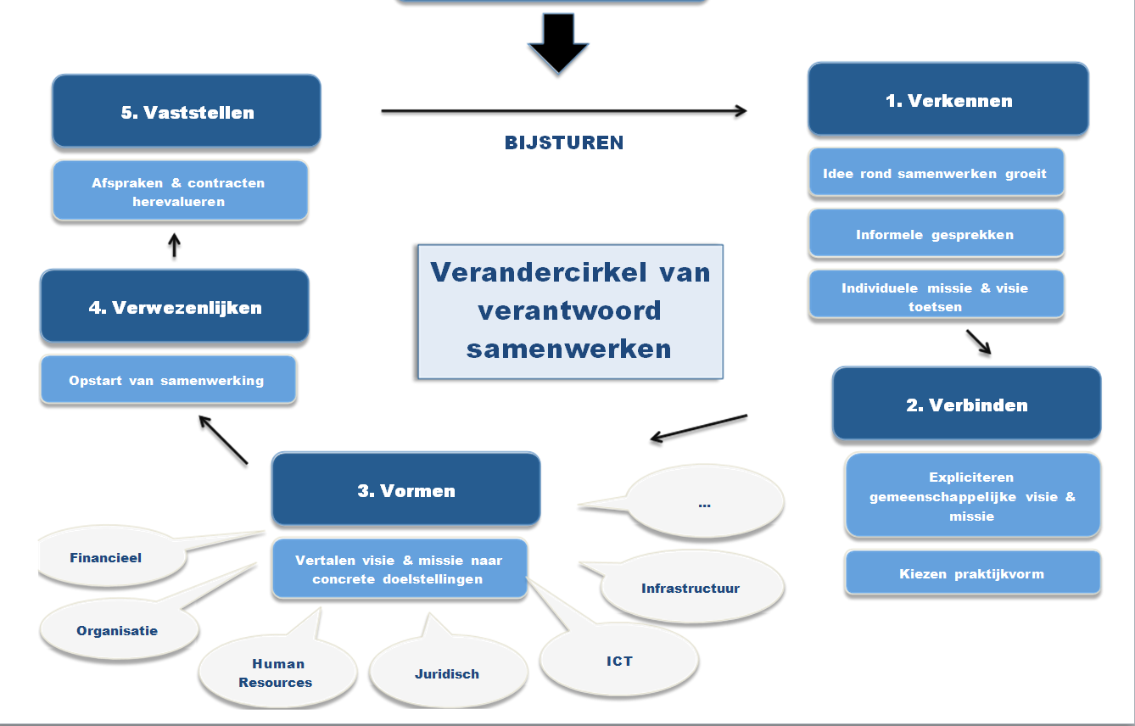
Verantwoord samenwerken in 5 stappen
Samenwerkingsproject : evolueert vanuit duidelijke visie/missie stapsgewijs naar concrete doelstellingen
Winst ? Valkuilen ? Acties ? SMART gedefinieerd ?

Slide 27


Slide 28
3. acties op niveau familie – vervanging ?
bijstand huisarts
opvang zieke arts ( elke HA zijn eigen HA ) + invullen nodige documenten ?
preventie burn-out ?
preventie suïcide ?
bijstand familie
informeel netwerk aanspreken ? (modaliteiten ? financiële afspraken ?)
zoeken externe vervanging ( hoe vinden ? financiële afspraken ? )
beroep doen op Gids vervangartsen DM?
beroep doen op coach ?
medisch-psychologische hulp?

Slide 29
checklist familie - vervangarts
1) Praktijkruimte en organisatie
- paswoorden
computer , EMD , e-Health , RVT dossiers ,
Riziv , medische websites , code gsm/gps
medische websites…
- telefoondoorschakeling – getuigschriften – lijst GMD patiënten
- lidmaatschappen ( Orde , kring , Domus , syndicaal)
- personeelsbeheer
( contract , Sociaal Verzekeringsfonds , ontslag , betalingen…)
- lopende wachtdiensten , vrijstellingen
- praktijkruimte gehuurd ? contract ?
- dossieroverdracht , door wie en waar ter beschikking
(Orde ?)
- Sabam - Copy
2) Patiënten niveau
- lijst vaste huisbezoeken / RVT patiënten / chronische patiënten/ zorgtraject ?
3) Fiscaal – financieel – juridisch
- bank : welke?- pc banking + toegangscode –(zicht)rekeningen - lopende leningen – kluis
- Sociale kas : domiciliëring – hoe stoppen
- contracten : samenwerking – huur – telesecretariaat
- verzekeringen :
leven – ongeval –beroepsaansprakelijkheid ( tot hoelang ?) – groepsverzekering – hospitalisatie – auto …
- fiscale situatie ( accountant)
- premie sociaal Statuut – Praktijkpremie
- immobiliën
4) Nabestaanden :
- contactadressen
( Riziv – Orde – Domus – syndicaal – verzekeringen – accountant…)

Slide 30
de Netwerkcoördinator (NC) ?

